Slide 1
ŠTIRI ZLAGANJA KART PRI BRIDŽU & ODIGRAVANJE
PARTIJE V 5 NALOGI, ČE POSTAVIMO SAMO
13 SRCEV IN 4 PIKE TER 1 KARO ZA ODMETAVANJE
PRIPRAVIL: JANEZ ČERNILEC
APRIL 2026HHH

Slide 2
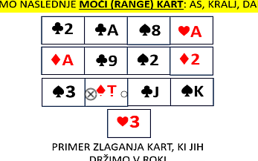
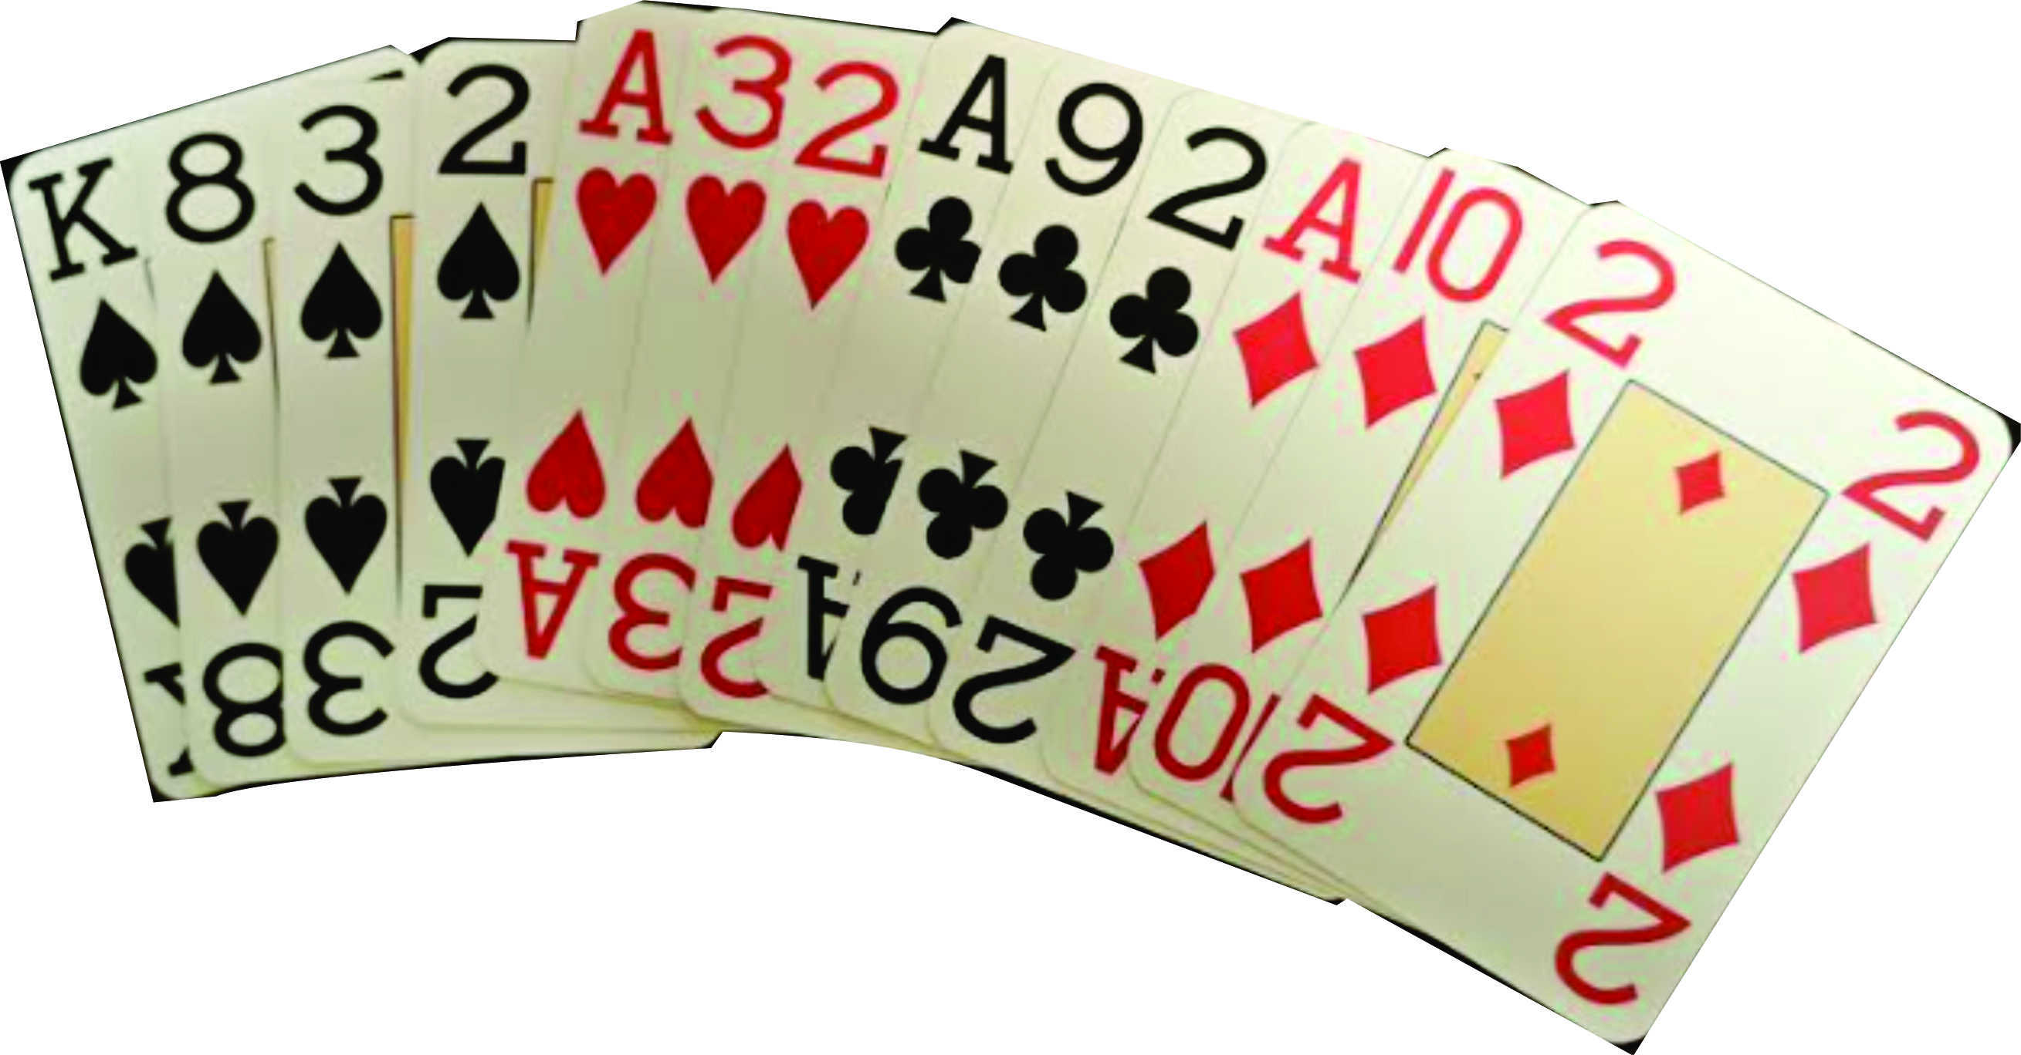
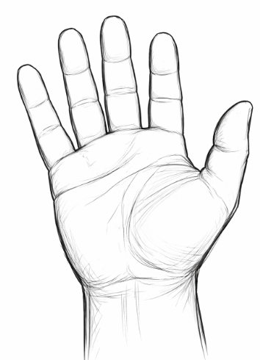
1. naloga: Zgornje karte zložite na spodnjo črto, pri čemer imate od desne proti levi: pike (♠), srca (♥), križe (♣) in kare (♦). Barve niso zložene po rangu (♠, ♥, ♦ in ♣), ampak po načinu kontrastne barve (črna, rdeča, črna in rdeča. Znotraj barve jih zložite po velikosti (moči) kart glede na figure in platlce (številčne karte od 10 do 2), npr. as, kralj, dama, fant, deset itd.
1. MESTO, KJER SO KARTE, KI JIH BOMO ZLOŽILI OD DESNE PROTI LEVI PO BARVAH GLEDE NA KONTRAST: PIKI (♠), SRCA (♥), KRIŽI (♣) IN KARE (♦) -> RANG BARVU: PIK (♠), SRCE (♥), KARA (♦) IN KRIŽ (♣)
ZNOTRAJ BARVE IMAMO NASLEDNJE MOČI (RANGE) KART: AS, KRALJ, DAMA, FANT, DESET, DEVET … DO 2
♣2
♣A
♠8
♥A
♦A
♣9
♠2
♦2
♠3
♦T
♣J
♠K
♥3
PRIMER ZLAGANJA KART, KI JIH DRŽIMO V ROKI
1. PIKI – SRCA & KARE – KRIŽI -> 2. PIKI – SRCA – KRIŽI – KARE -> 3. ZNOTRAJ BARVE KARTE RAZVRSITMO PO MOČI: AS, KRALJ, DAMA …
LEVA STRAN
DESNA STRAN

Slide 3
2. naloga: Zgornje karte zložite na spodnjo črto, pri čemer imate od desne proti levi: pike (♠), srca (♥), križe (♣) in kare (♦). Barve niso zložene po rangu (♠, ♥, ♦ in ♣), ampak po načinu kontrastne barve (črna, rdeča, črna in rdeča. Znotraj barve jih zložite po velikosti (moči) kart glede na figure in platlce (številčne karte od 10 do 2), npr. as, kralj, dama, fant, deset itd.
2. MESTO, KJER SO KARTE, KI JIH BOMO ZLOŽILI OD DESNE PROTI LEVI PO BARVAH GLEDE NA KONTRAST: PIKI (♠), SRCA (♥), KRIŽI (♣) IN KARE (♦) -> RANG BARVU: PIK (♠), SRCE (♥), KARA (♦) IN KRIŽ (♣)
ZNOTRAJ BARVE IMAMO NASLEDNJE MOČI (RANGE) KART: AS, KRALJ, DAMA, FANT, DESET, DEVET … DO 2
♣2
♦6
♠8
♥A
♦A
♦J
♠2
♦2
♠3
♦T
♦8
♠K
♥3
PRIMER ZLAGANJA KART, KI JIH DRŽIMO V ROKI
1. PIKI – SRCA & KARE – KRIŽI -> 2. PIKI – SRCA – KRIŽI – KARE -> 3. ZNOTRAJ BARVE KARTE RAZVRSITMO PO MOČI: AS, KRALJ, DAMA …
LEVA STRAN
DESNA STRAN

Slide 4
3. naloga: Zgornje karte zložite na spodnjo črto, pri čemer imate od desne proti levi: pike (♠), srca (♥), križe (♣) in kare (♦). Barve niso zložene po rangu (♠, ♥, ♦ in ♣), ampak po načinu kontrastne barve (črna, rdeča, črna in rdeča. Znotraj barve jih zložite po velikosti (moči) kart glede na figure in platlce (številčne karte od 10 do 2), npr. as, kralj, dama, fant, deset itd.
3. MESTO, KJER SO KARTE, KI JIH BOMO ZLOŽILI OD DESNE PROTI LEVI PO BARVAH GLEDE NA KONTRAST: PIKI (♠), SRCA (♥), KRIŽI (♣) IN KARE (♦) -> RANG BARVU: PIK (♠), SRCE (♥), KARA (♦) IN KRIŽ (♣)
ZNOTRAJ BARVE IMAMO NASLEDNJE MOČI (RANGE) KART: AS, KRALJ, DAMA, FANT, DESET, DEVET … DO 2
♣2
♣A
♠A
♥A
♦A
♣9
♠2
♦2
♦6
♦T
♣J
♠K
♥3
PRIMER ZLAGANJA KART, KI JIH DRŽIMO V ROKI
1. PIKI – SRCA & KARE – KRIŽI -> 2. PIKI – SRCA – KRIŽI – KARE -> 3. ZNOTRAJ BARVE KARTE RAZVRSITMO PO MOČI: AS, KRALJ, DAMA …
LEVA STRAN
DESNA STRAN

Slide 5
4. naloga: Zgornje karte zložite na spodnjo črto, pri čemer imate od desne proti levi: pike (♠), srca (♥), križe (♣) in kare (♦). Barve niso zložene po rangu (♠, ♥, ♦ in ♣), ampak po načinu kontrastne barve (črna, rdeča, črna in rdeča. Znotraj barve jih zložite po velikosti (moči) kart glede na figure in platlce (številčne karte od 10 do 2), npr. as, kralj, dama, fant, deset itd.
4. MESTO, KJER SO KARTE, KI JIH BOMO ZLOŽILI OD DESNE PROTI LEVI PO BARVAH GLEDE NA KONTRAST: PIKI (♠), SRCA (♥), KRIŽI (♣) IN KARE (♦) -> RANG BARVU: PIK (♠), SRCE (♥), KARA (♦) IN KRIŽ (♣)
ZNOTRAJ BARVE IMAMO NASLEDNJE MOČI (RANGE) KART: AS, KRALJ, DAMA, FANT, DESET, DEVET … DO 2
♣2
♣A
♥4
♥A
♦A
♣9
♠2
♥8
♠3
♥6
♣J
♠K
♥3
PRIMER ZLAGANJA KART, KI JIH DRŽIMO V ROKI
1. PIKI – SRCA & KARE – KRIŽI -> 2. PIKI – SRCA – KRIŽI – KARE -> 3. ZNOTRAJ BARVE KARTE RAZVRSITMO PO MOČI: AS, KRALJ, DAMA …
LEVA STRAN
DESNA STRAN

Slide 6
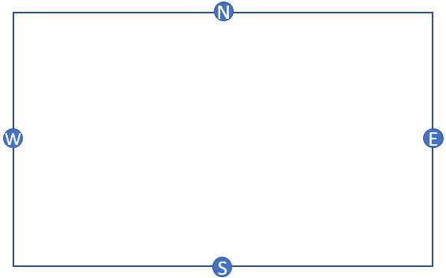
5. naloga: Zložite srca, pike in kare po filmu, če so karte zložene naključno. Nato animirajte odigravanje v bridžu, če začne north (N). Adut je srce (♥). Upoštevajte, da je potrebno barvati. Če nimamo za barvat, odmečemo karto, ki je zgubitek. V primeru, da nimamo barve in je treba barvati, lahko režemo z adutom.
1. DIAGRAM ZA ZLAGANJE KART PO 2. DIAGRAMU & ODIGRAVANJE Z ANIMACIJO V POWERPOINTU
2. DIAGRAM, PO KATEREM JE TREBA ZLOŽITI KARTE V LEVI 1. DIAGRAM
♥K
♥Q
♥J
♥T
♥9
N
♥A
♥8
♥6
♥4
♥3
♥8
♥7
♥K
♥9
♥6
♥5
♥7
♥5
♠7
♥2
♥4
W
E
♠5
♠6
♥3
♠3
♠2
♥2
♠7
♥Q
♥J
♥T
♦3
♦2
♠6
S
♠5
♠3
♠2
♦3

